Slide 1
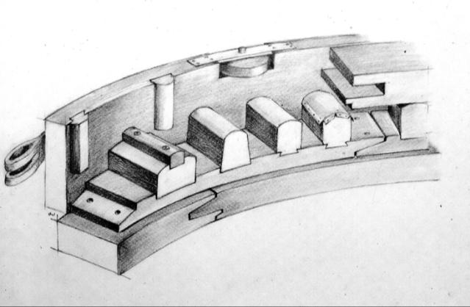
Kruiwerken

Slide 2
Kruiwerken - algemeen
Waarom:
molen op de wind zetten
Waar (molen):
boven-midden-onder
Waar (wij):
binnen of buiten
Hoe (molen):
schuiven of rollen

Slide 3
Kruiwerken - indeling
Schuifkruiwerken
Zetelkruiwerk
Voeghoutenkruiwerk
Neutenkruiwerk
Rolkruiwerken
Houten of ijzeren rollen
Engels kruiwerk

Slide 4
Kruiwerken - zetelkruiers
Zetelkruiers
Standerdmolen
Wipmolen
Paltrok
Bovenkruierkap met zetel (België)

Slide 5
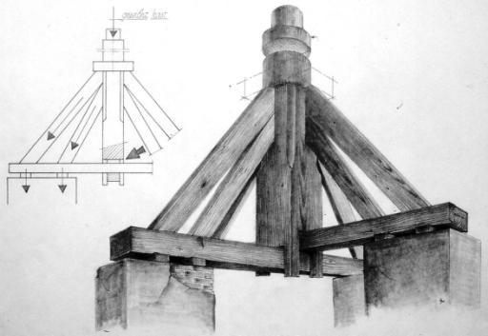
Zetelkruiwerk - standerd

Slide 6
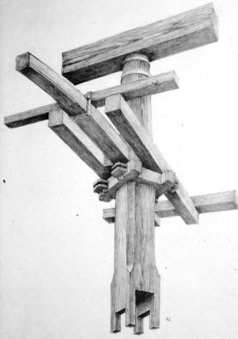
Zetelkruiwerk - standerdmolen

Slide 7
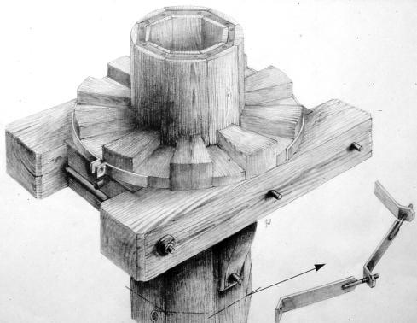
Zetelkruiwerk - wipmolen

Slide 8
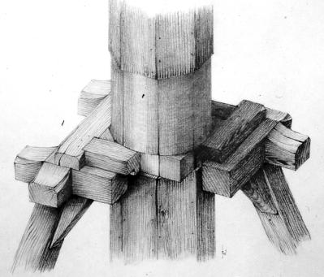
Zetelkruiwerk - wipmolen

Slide 9
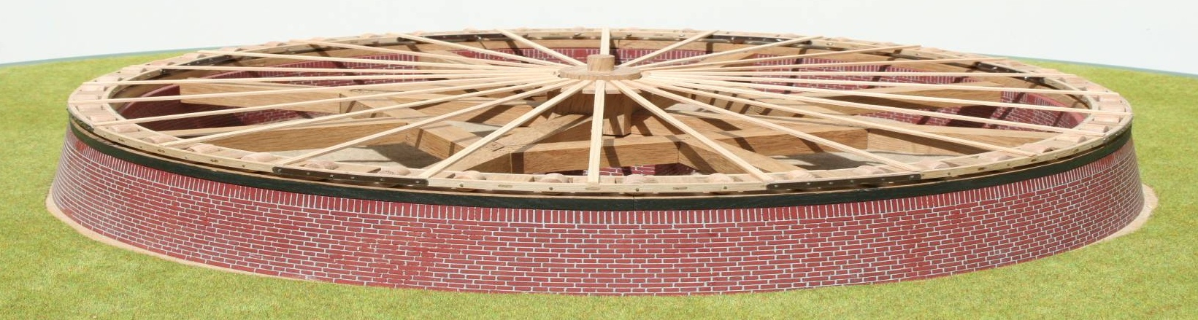
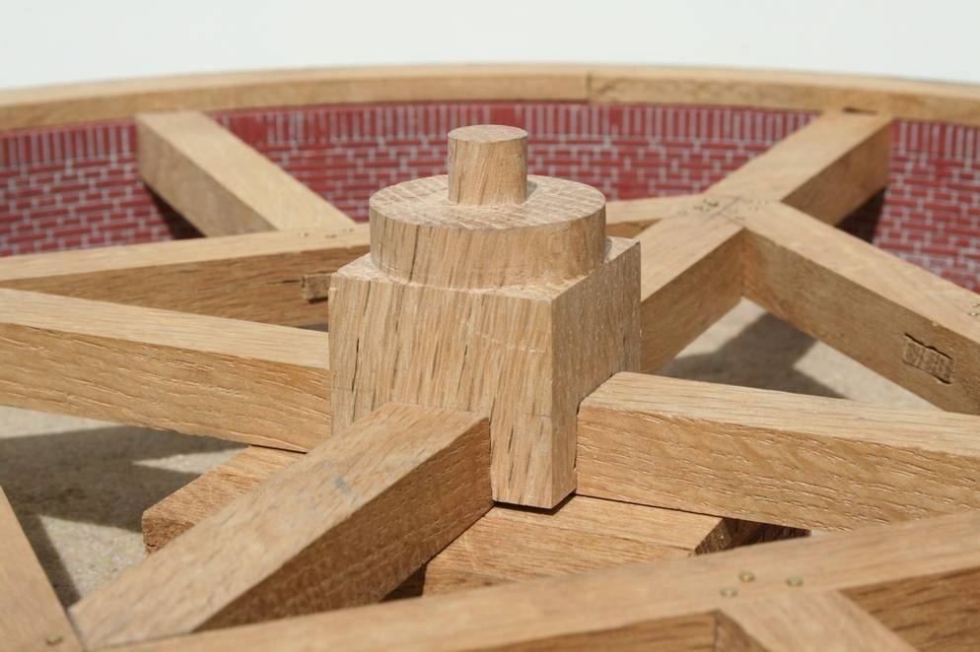
Paltrokmolenkruiwerk

Slide 10
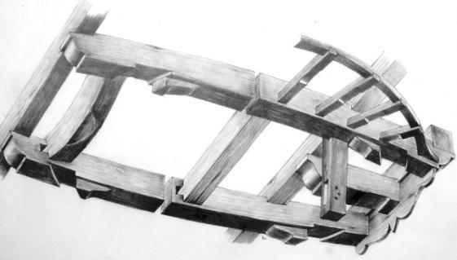
Voeghoutenkruiwerk

Slide 11
Voeghoutenkruiwerken
Geen overring
Geen kuip
Voeghouten gekeept over kruiring
Klossen onder voeghouten tegen overkruien

Slide 12
Voeghoutenkruiwerken
Kruivloer moet zuiver rond zijn en wordt kruiring genoemd
Smeren:
bovenkant/binnenkant kruiring

Slide 13
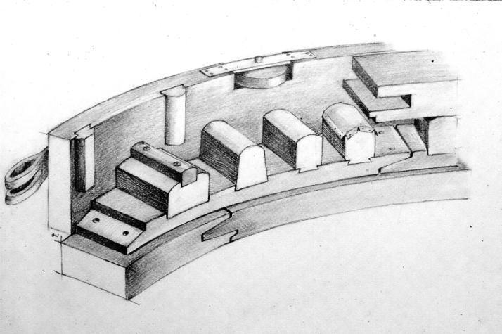
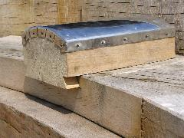
Neutenkruiwerk

Slide 14
Neutenkruiwerk
In de kruivloer neuten waarover de overring glijdt
Kuip voorkomt overkruien, om daar licht langs te kruien, kuipneuten

Slide 15
Neutenkruiwerk
Smeren:
onderkant overing
buitenkant overring (bij kuipneuten) of kuip (bij overringneuten)

Slide 16
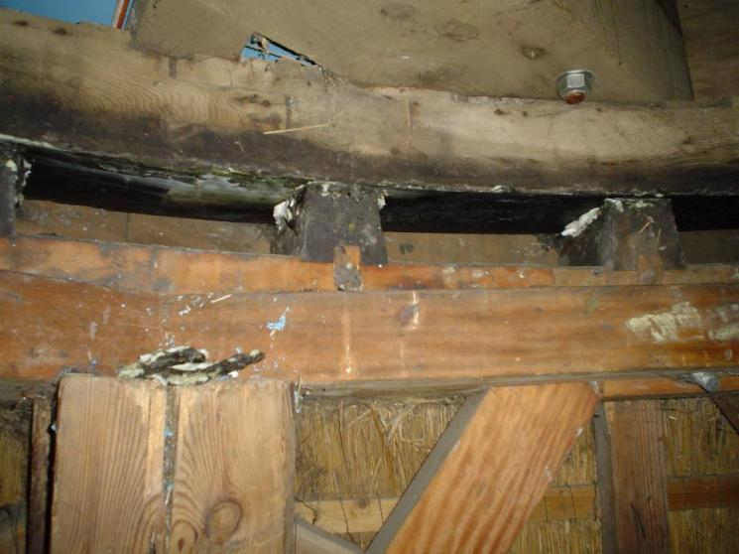
Neutenkruiwerk
Smeren:
Paardenvet
Reuzel
Frituurvet
Grafietvet
Groene zeep

Slide 17
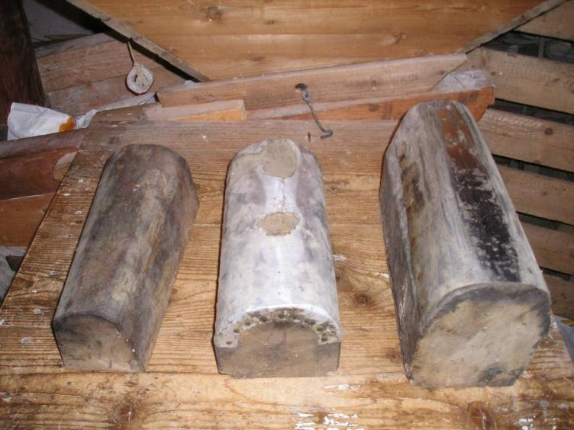
Neutenkruiwerk
Diverse neutvormen

Slide 18
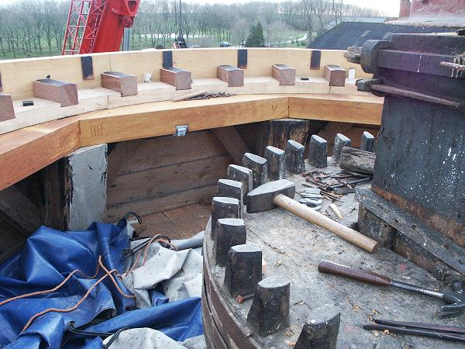
Neutenkruiwerk
Nieuwe kuip
Nieuwe neuten

Slide 19
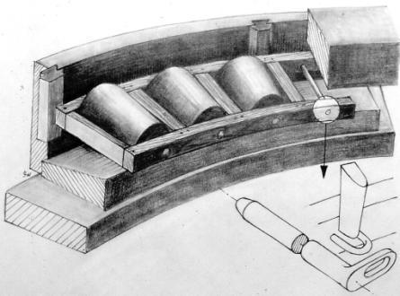
Rollenkruiwerk

Slide 20
Rollenkruiwerk
Rollen van hout of ijzer
Houten rol van iepenhout
Gietijzeren rol kan massief maar meestal met een soort spaken

Slide 21
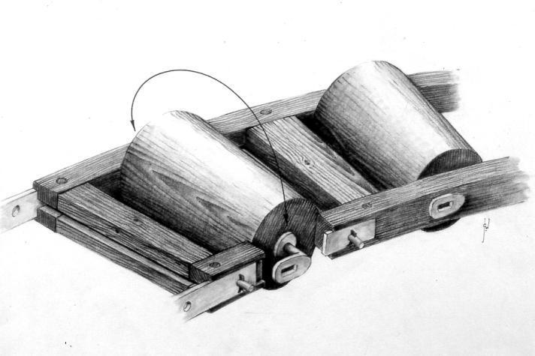
Rollenkruiwerk
Rollen zitten in rollenwagen van hout
Binnenrolring, buitenrolring
Verbonden door dammen
Stukken verbonden met ijzeren strips

Slide 22
Rollenkruiwerk
Rollen op een asje, asje geborgd tegen draaien
Rol conisch, verlengde loopvlakken komen samen in het midden van de molen

Slide 23
Rollenkruiwerk
Smeren:
Asjes
buitenkant overring/rollenwagen/rollen

Slide 24
Rol en rollenkruiwerk
IJzeren asjes uitnemen om te smeren

Slide 25
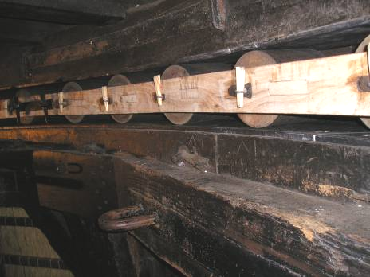
Rollenkruiwerk

Slide 26
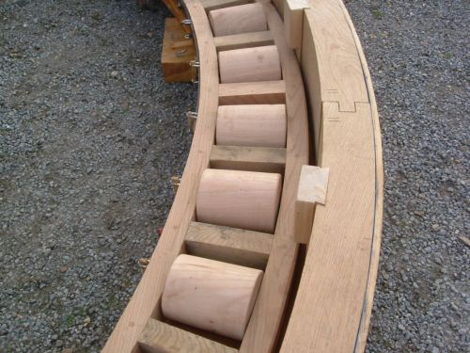
Rollenkruiwerk

Slide 27
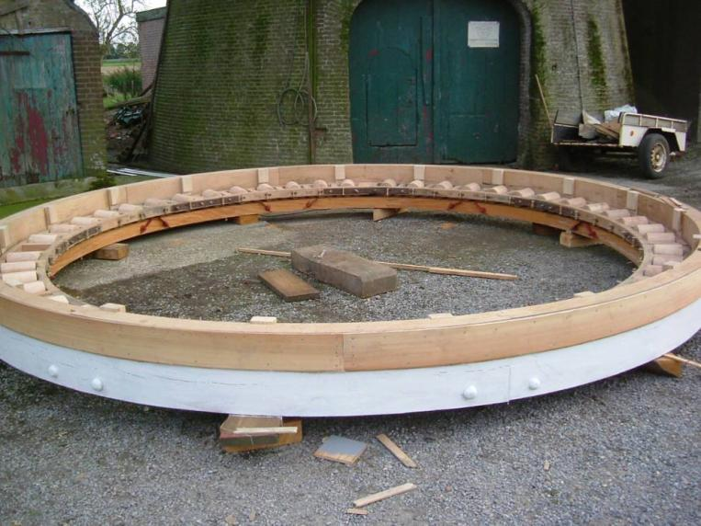
Rollenkruiwerk

Slide 28
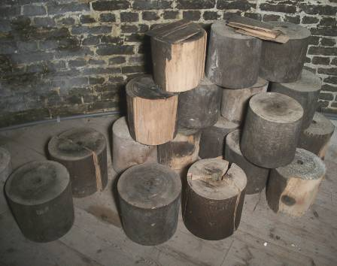
Problemen met rollen
Hartscheuren
Ringscheuren

Slide 29
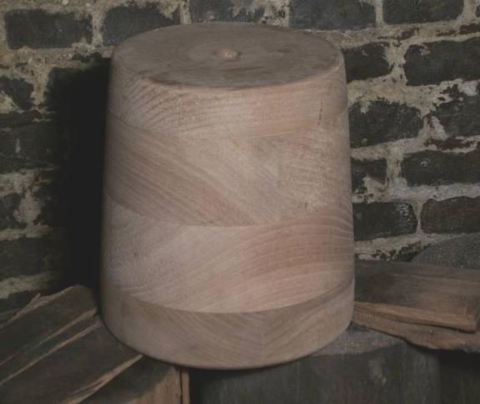
Mogelijke oplossing
Samengestelde rollen

Slide 30
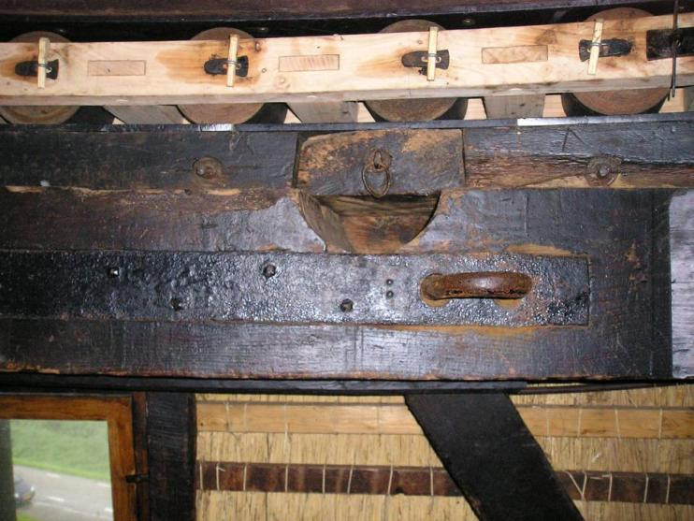
Rollenkruiwerk
IJzeren platen
Rollensluis

Slide 31
Rollensluis
Rollensluis om gebroken rol te verwijderen
Vaak in kruivloer, uitneembaar stuk om vloer vlak te houden
Kan in overring, dan altijd bij pen.
Rol zal meestal breken bij hals.
Gebroken rol altijd meteen brokken verwijderen, groot stuk eventueel borgen met spijker of verder weghakken. Maar vloer schoonhouden.
2x zoveel kruien als afstand rol/sluis

Slide 32
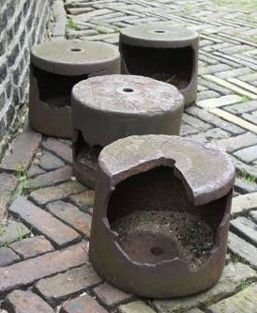
Problemen met rollen
Ook gietijzer kan breken.
Wat mist er?

Slide 33
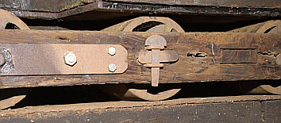
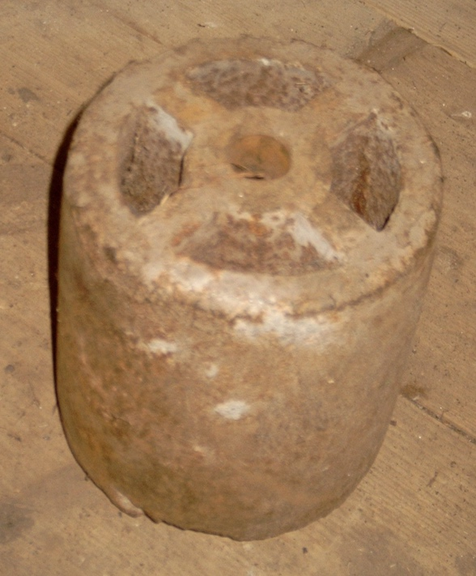
Rollenkruiwerk
Gietijzeren rollen

Slide 34
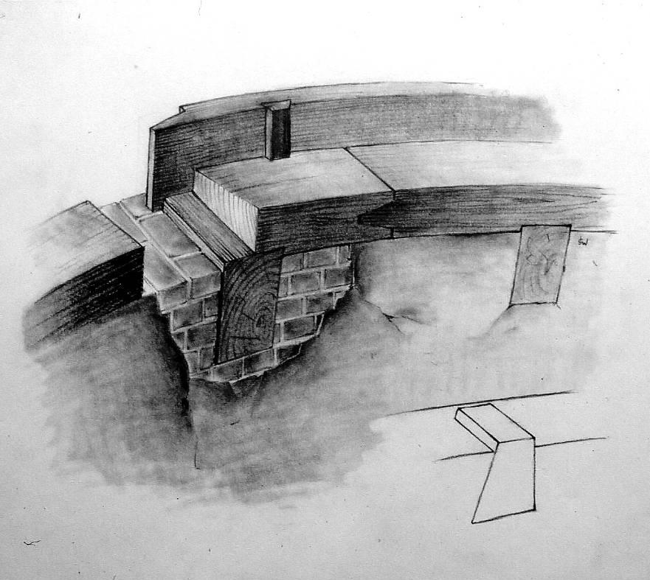
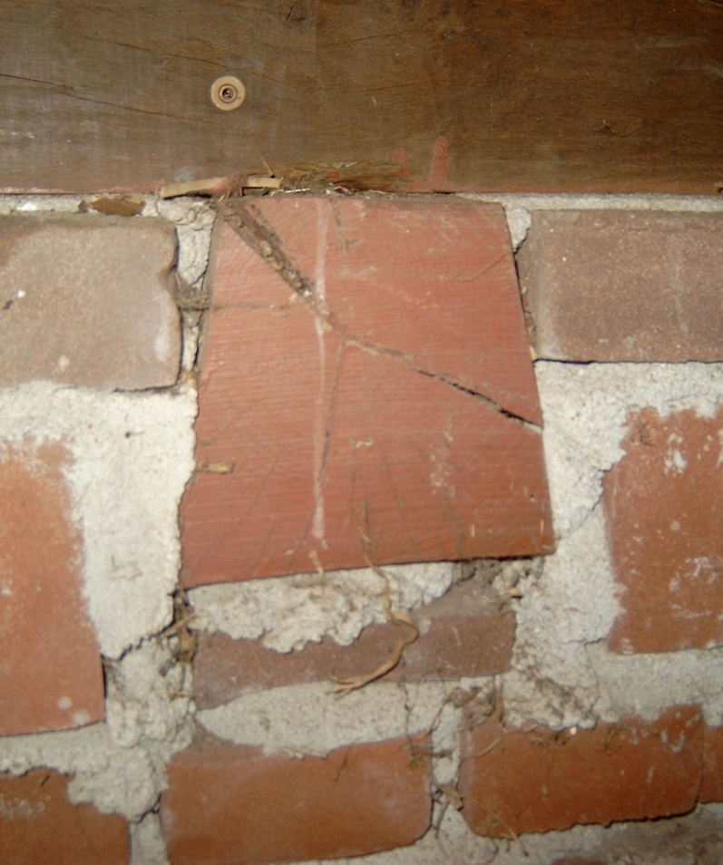
Rolvloer rollenkruiwerk
Kardoes

Slide 35
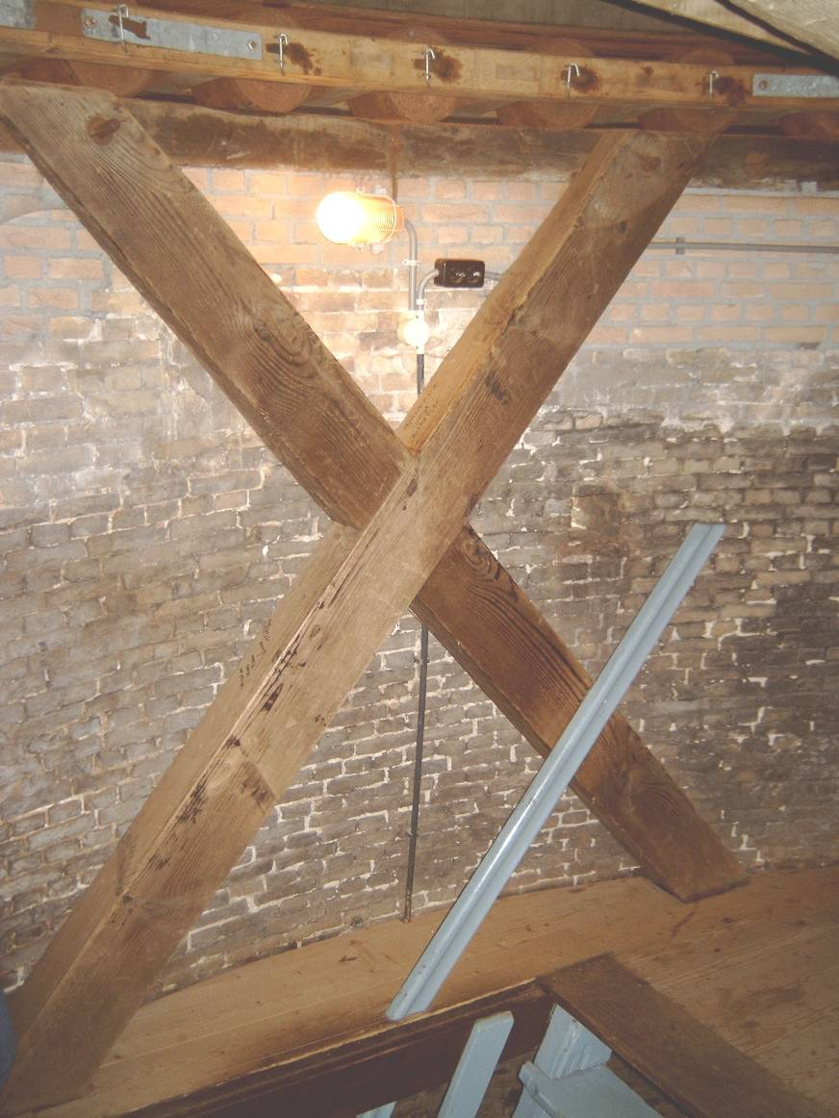
Rolvloer rollenkruiwerk
Oplossing met kruizen

Slide 36
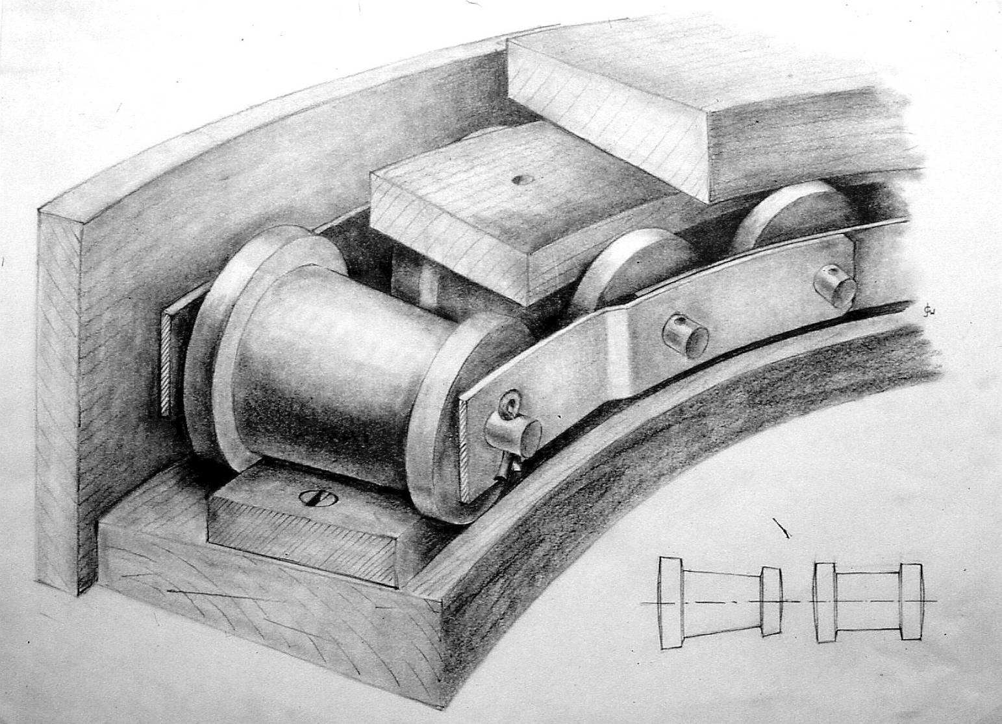
Engels kruiwerk

Slide 37
Engels kruiwerk
Rol met flenzen
Klein, dus conisch niet nodig

Slide 38
Engels kruiwerk
Flenzen voorkomen overkruien
Kuip kan licht, wel nodig voor afdichten
Smeren:
niet
(heel misschien asjes)

Slide 39
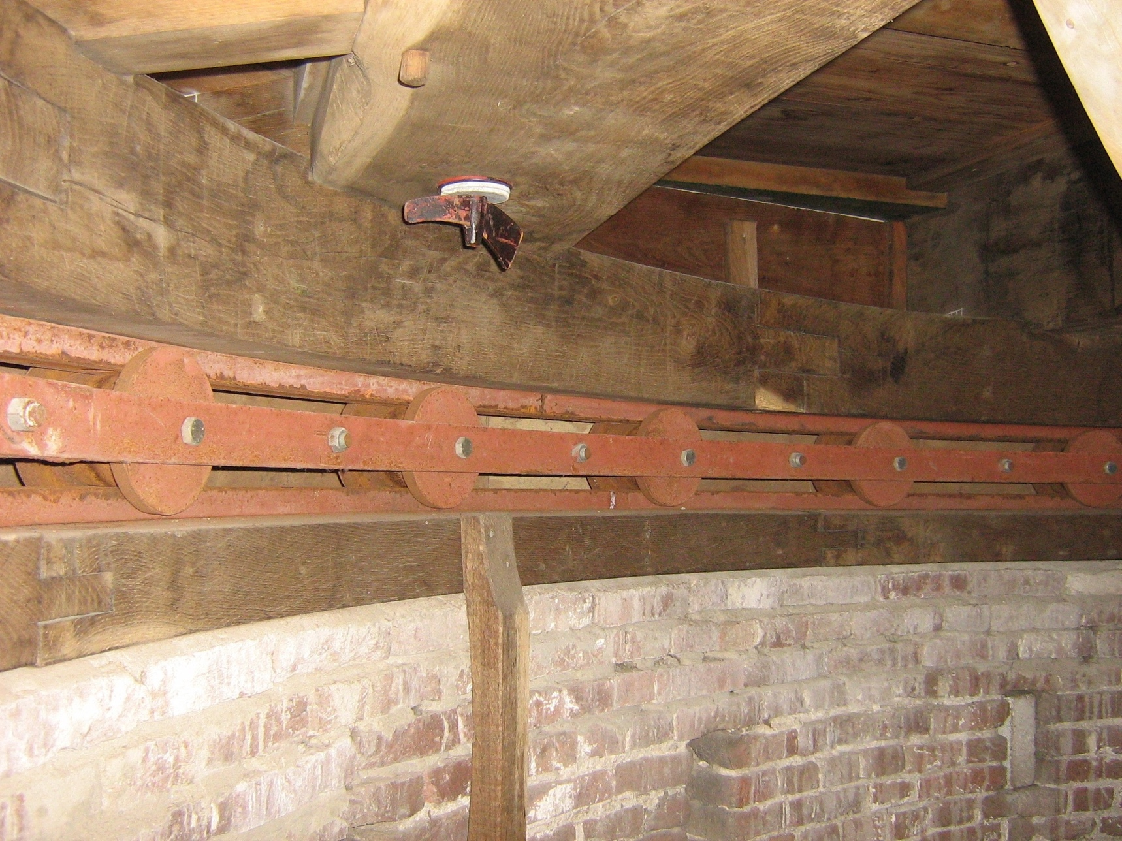
Engels kruiwerk

Slide 40
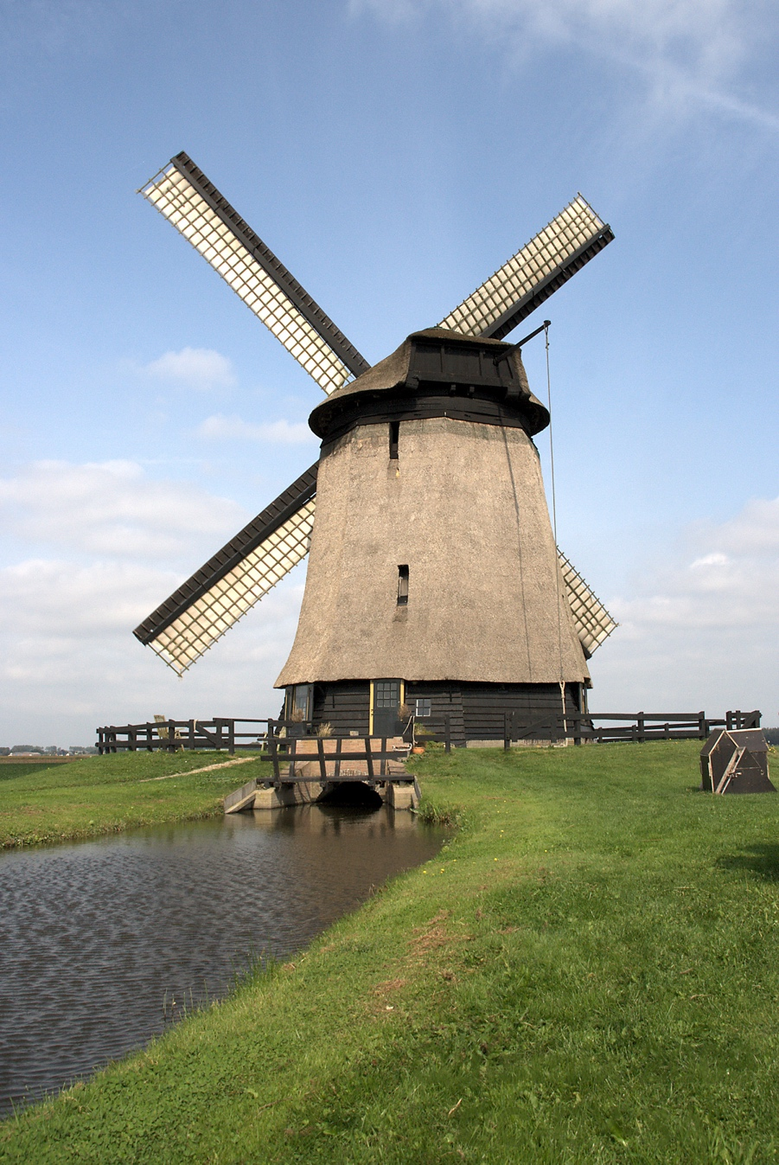
Binnenkruier
Notes:
Polder E

Slide 41
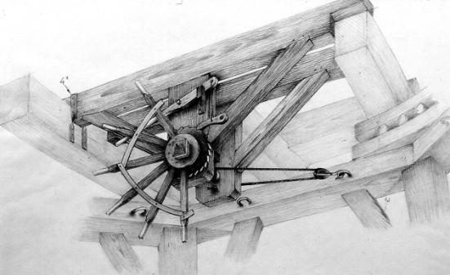
Binnenkruier – kruirad

Slide 42
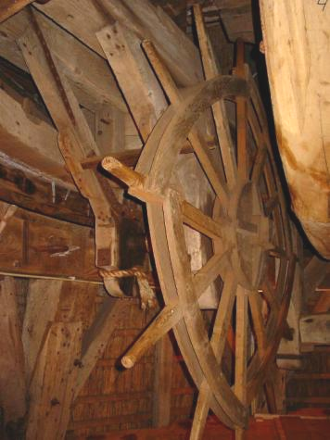
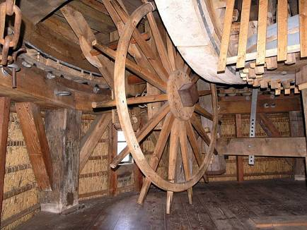
Binnenkruier – kruirad

Slide 43
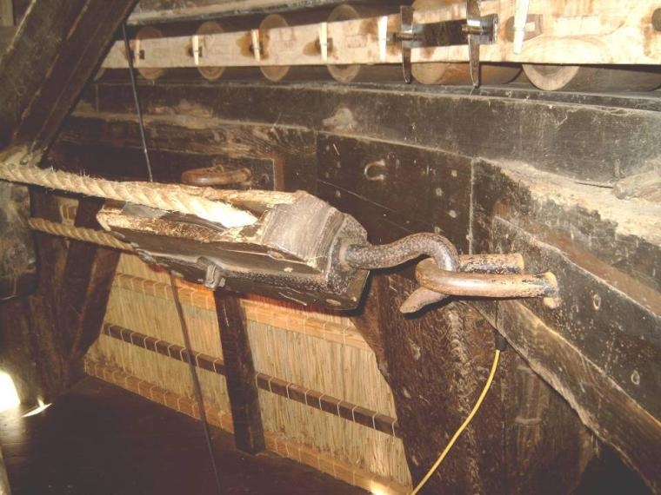
Binnenkruier – kruireep

Slide 44
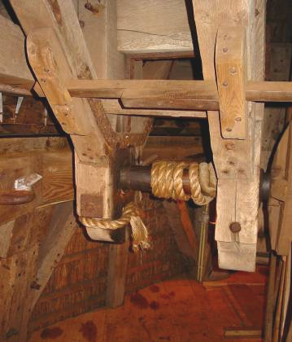
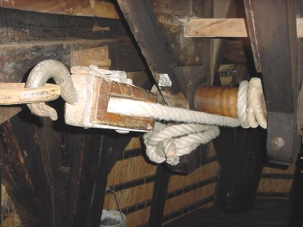
Binnenkruier - kruireep
Enkelschijfsblok
Pal

Slide 45
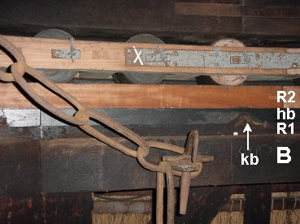
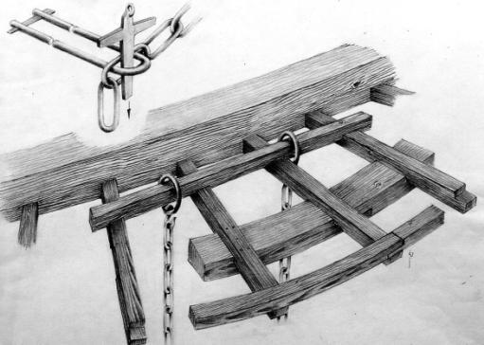
Binnenkruier – bezetketting
Bezetketting
Doodketting

Slide 46
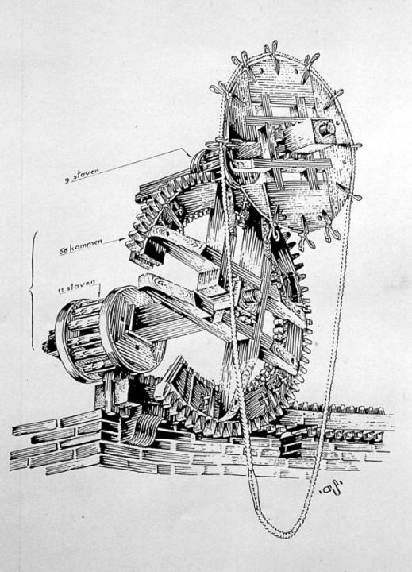
Binnenkruier - torenmolen

Slide 47
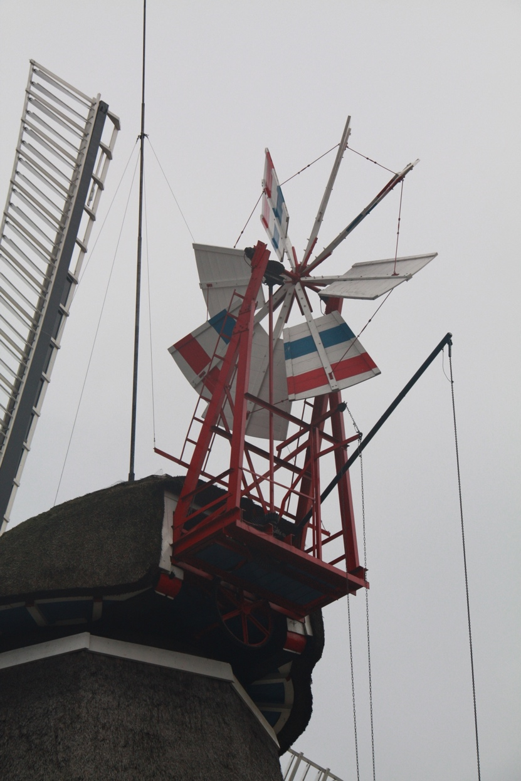
Zelfkruiïng

Slide 48
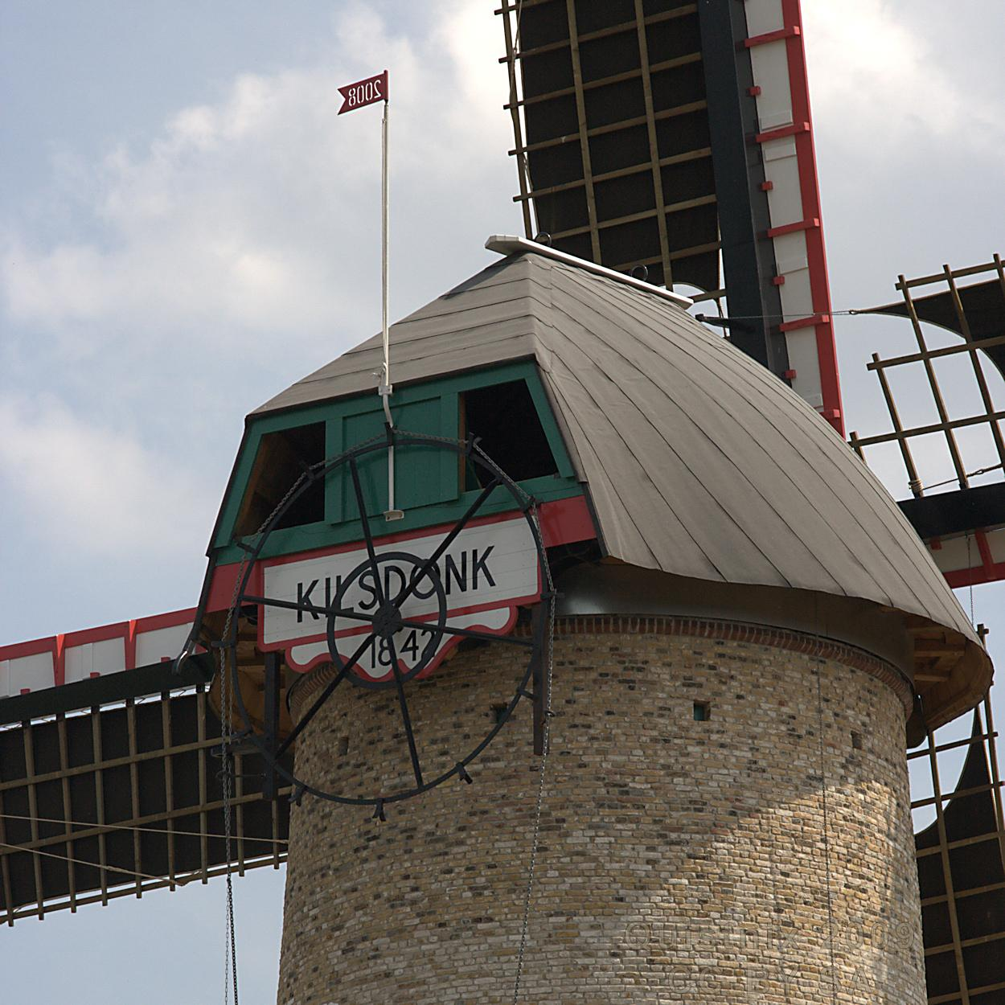
Kettingkruier

Slide 49

Kruiwerken
Vragen?
Welk kruiwerk is het oudst?

